Slide 1
BÁO CÁO ĐỒ ÁN MÔN HỌC NGÔN NGỮ LẬP TRÌNH JAVA ĐỀ TÀI: Phần mềm quản lý thư viện
GVHD: ThS. Lê Thanh Trọng
Sinh viên thực hiện:
Nguyễn Tấn Phát – 17520879
Dương Thị Thu Thủy – 17520879
Nguyễn Phi Khang – 17520616
TP. HỒ CHÍ MINH, THÁNG 7 NĂM 2020

Slide 2
1. Mục đích
Xây dựng phần mềm Quản lý thư viện để nâng cao hiệu quả trong công tác quản lí thư viện.
Giảm thiểu lượng công việc thủ công.
Bảo mật thông tin và tiết kiệm thời gian.
Tạo ra công cụ cho các thư viện dễ dàng quản lý thư viện tốt hơn.

Slide 3
2. Mô tả yêu cầu
Xây dựng hệ thống quản lý thư viện đạt những yêu cầu sau:
Phần mềm có giao diện dễ sử dụng.
Cho phép lưu trữ các thông tin đầu sách, đọc giả, nhân viên và cho phép mở rộng lượng tài liệu về sau.
Quản lý mượn, trả tài liệu, lập phiếu thu tiền phạt một cách dễ dàng, tính toán và quản lý chính xác tổng nợ của đọc giả, thuận tiện cho thủ thư.
Tìm kiếm thông tin tài liệu, đọc giả một cách nhanh chóng, dễ dàng.

Slide 4
2. Mô tả yêu cầu
Cho phép thống kê, in ấn báo cáo, thay đổi và quản lý quy định hiệu quả.
Đối tượng sử dụng: quản lý, thủ thư, nhân viên thư viện.

Slide 5
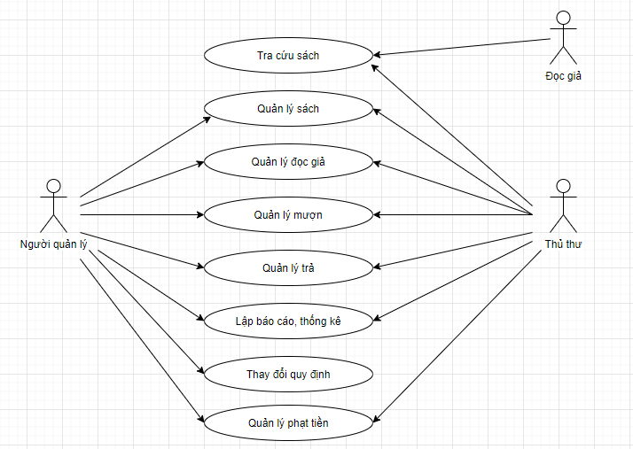
3. Sơ đồ use case

Slide 6
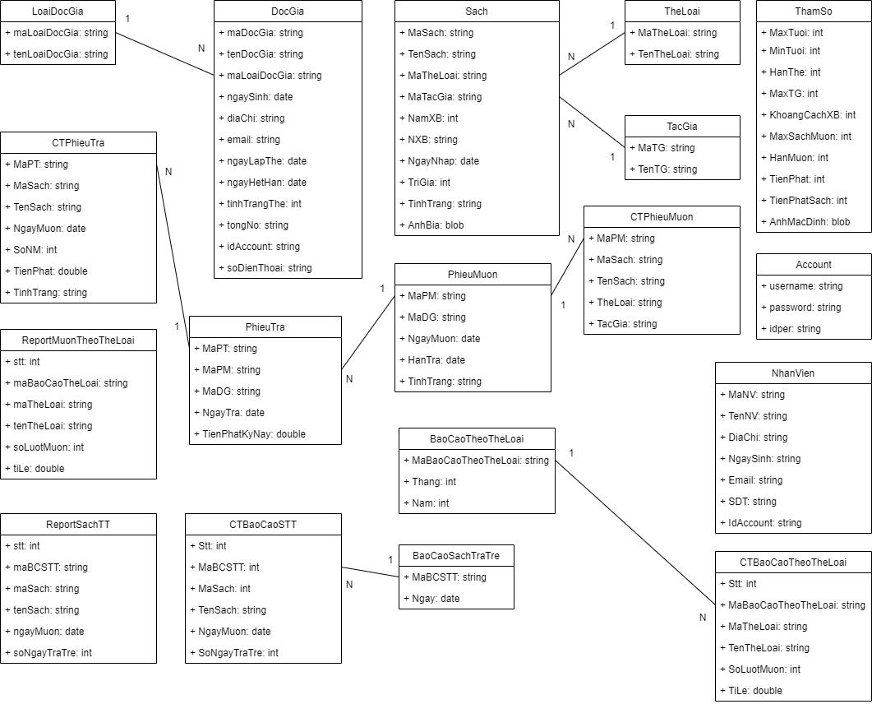
4. Sơ đồ lớp

Slide 7
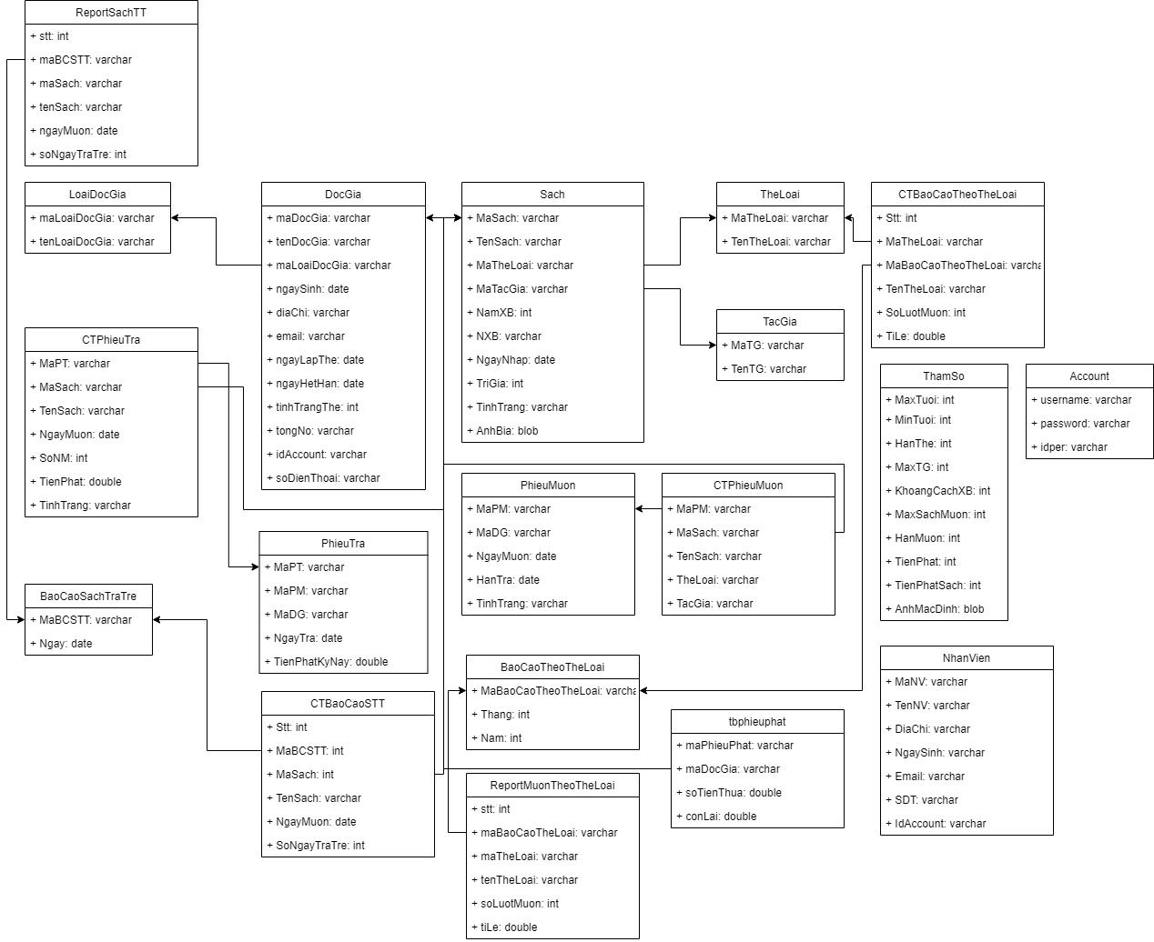
5. Thiết kế CSDL

Slide 8
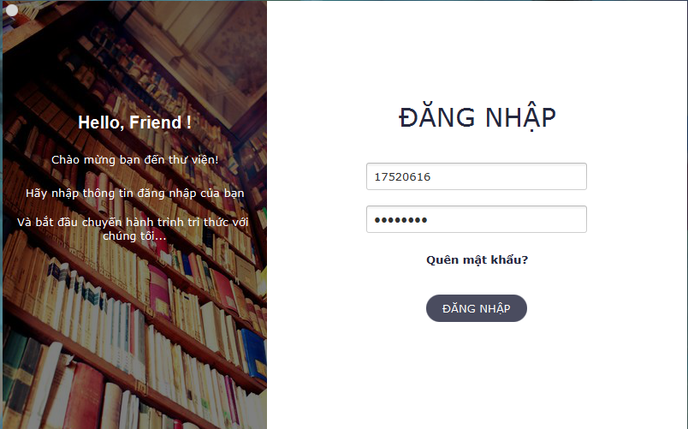
6. Giao diện

Slide 9
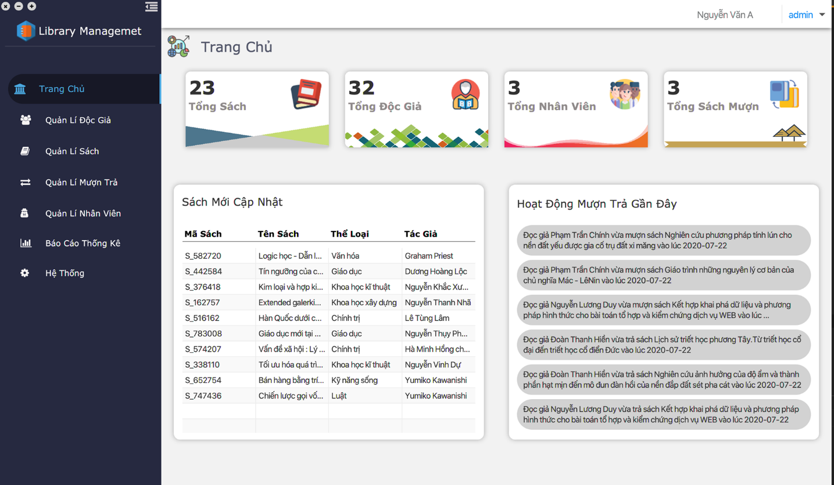
6. Giao diện

Slide 10
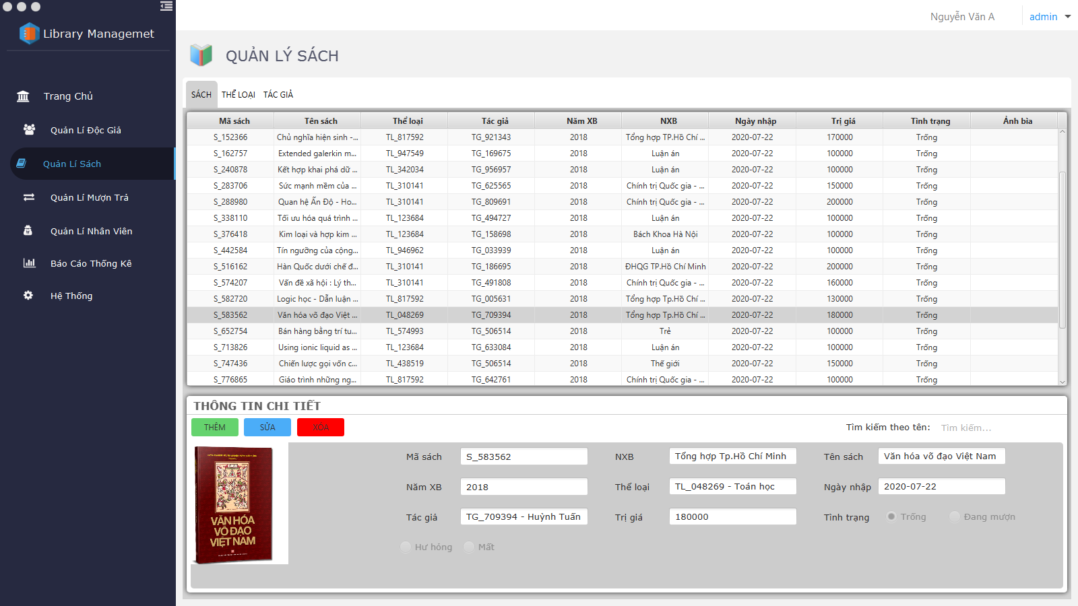
6. Giao diện

Slide 11
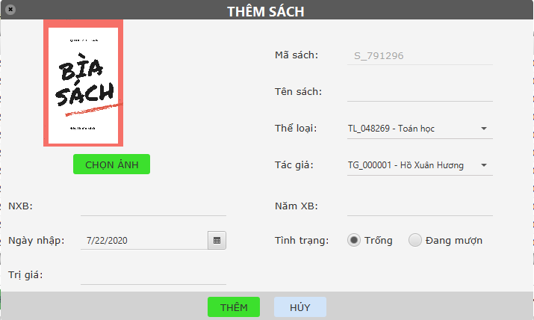
6. Giao diện

Slide 12
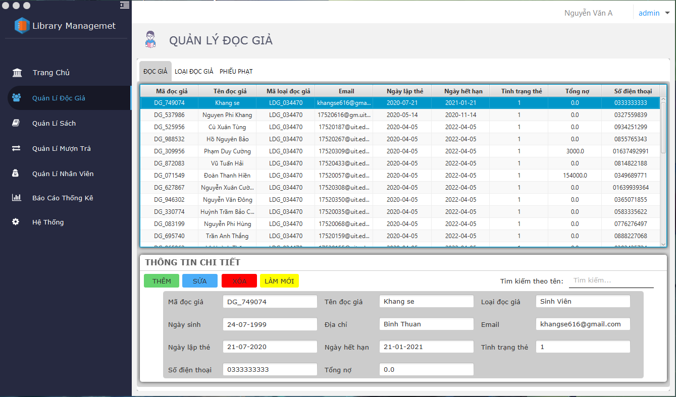
6. Giao diện

Slide 13
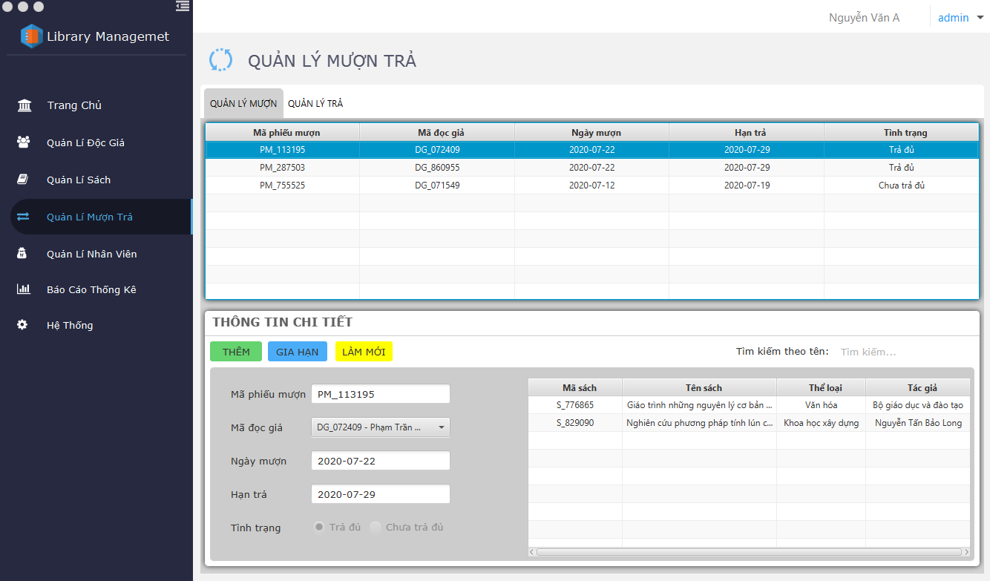
7. Demo

Slide 14
8. Công nghệ sử dụng
Phiên bản Java: JDK 13
Framework: JavaFx.
Một số thư viện hỗ trợ: Japser, Fontawesomefx, Jfoenix, TrayTester,…
Công cụ: IntelliJ IDEA, Scene Builder.
Database: MySQL.
Hệ điều hành: Window 10.

Slide 15
9. Hướng phát triển
Về cơ bản, nghiên cứu đã đạt được những yêu cầu đề ra. Tuy nhiên nếu có thêm thời gian, đồ án sẽ cố gắng phát triển thêm một số chức năng như:
Cho phép xuất excel và import dữ liệu bằng excel.
Hỗ trợ thêm các theme giao diện để người dùng có thể tùy chọn theo ý thích.
Quét mã barcode.

Slide 16
10. Tài liệu tham khảo
[1] https://docs.oracle.com/javafx/2/ui_controls/jfxpub-ui_controls.htm
[2] http://www.tutorialsface.com/2016/12/how-to-use-jasper-reports-in-javafx-8-sample-example-tutorial/
[3] https://code.makery.ch/library/javafx-tutorial/

Slide 17
11. Bảng phân công công việc
STT | MSSV | Công việc được giao | Mức độ hoàn thành (%)
1 | 17520879 | - Xây dựng màn hình Trang chủ. - Xây dựng màn hình Quản lý nhân viên. - Xây dựng màn hình Quản lý tác giả. - Xây dựng chức năng Quản lý trả - Xây dựng chức năng Báo cáo thống kê sách trả trễ - Viết file báo cáo ppt | 100
2 | 17521119 | - Xây dựng chức năng Quản lý sách - Xây dựng chức năng Quản lý thể loại - Xây dựng chức năng Quản lý mượn - Xây dựng chức năng Báo cáo tình hình sách mượn theo thể loại - Xây dựng giao diện Hệ thống - Viết báo cáo word | 100
3 | 17520616 | Xây dựng chức năng Quản lý đọc giả Xây dựng chức năng Quản lý phạt tiền Xây dựng chức năng Đăng nhập Xây dựng chức năng Đăng ký Xây dựng chức năng Xem thông tin cá nhân và lịch sử mượn sách Thiết kế giao diện | 100

